Slide 1
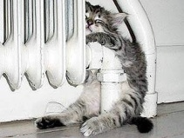

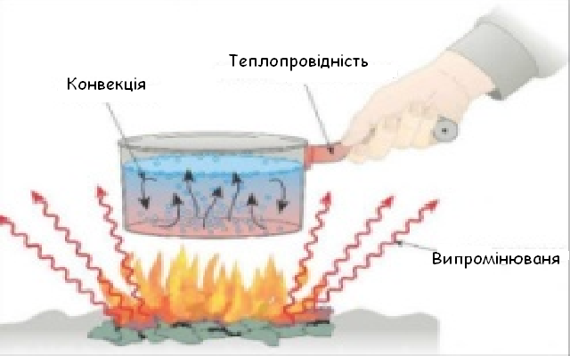
Що таке теплопровідність?

Slide 2

Якщо опустити холодну металеву ложку в гарячу воду, через деякий час ложка нагріється. При цьому можна переконатися, що передача теплоти відбувається не відразу всім частинам ложки, а поступово. Спочатку нагрівається та частина ложки, яка знаходиться безпосередньо в гарячій воді, а потім поступово і вся ложка.

Slide 3
ТЕПЛОПРОВІДНІСТЬ – це процес передачі тепла від одних частин тіла до інших його частин, або від одних тіл до інших, який зумовлений хаотичним рухом частинок речовини і не супроводжується перенесенням цієї речовини.
Призводить до вирівнювання температури тіла або тіл.
Цей вид передачі внутрішньої енергії характерний як для твердих речовин, так і для рідин та газів.
Теплопровідність різних речовин різна.
Існує залежність теплопровідності від густини речовини.

Slide 4
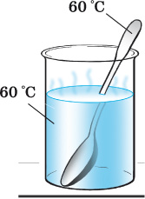
Якщо опустити в гарячу воду, шматочок льоду, то через деякий час температура льоду почне підвищуватися і він розтане, а температура навколишньої води знизиться.
Якщо опустити гарячу ложку в холодну воду, то виявиться, що температура ложки почне знижуватися, температура води підвищуватися і через деякий час температура води і ложки стане однаковою.

Slide 5
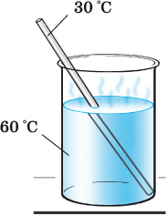
Якщо опустити в гарячу воду дерев'яну паличку, то дерев'яна паличка нагрівається значно повільніше металевої ложки. Звідси можна зробити висновок, що тіла, зроблені з різних речовин, мають різну теплопровідність.

Slide 6

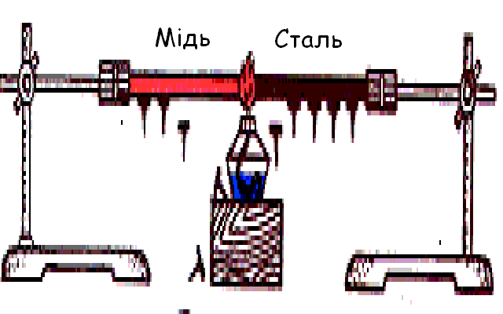
Метали мають найвищу теплопровідність, причому у різних металів теплопровідність відрізняється.

Slide 7
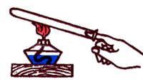
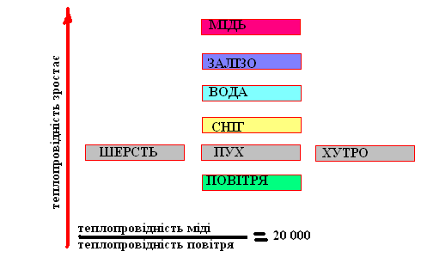
Рідини мають меншу теплопровідність, ніж тверді тіла, а гази меншу, ніж рідини.
При нагріванні верхнього кінця, закритої пальцем пробірки з повітрям всередині, можна не боятися обпекти палець, тому що теплопровідність газів дуже низька.

Slide 8
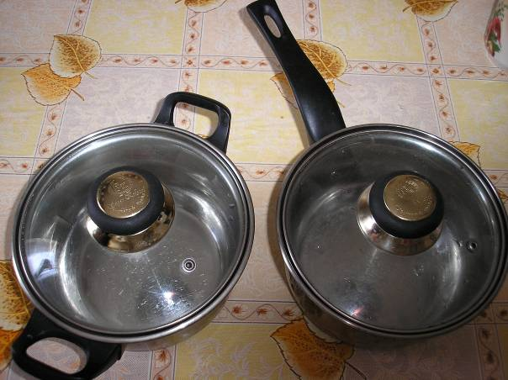
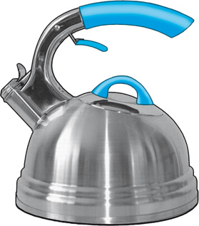
Теплоізолятори - це речовини, які погано проводять тепло.
Повітря є хорошим теплоізолятором, тому віконні рами роблять з подвійним склом, щоб між ними був шар повітря. Добрі теплоізоляційні властивості мають дерево і різні пластмаси.
Ручки чайників та кастрюль роблять саме з цих матеріалів.

Slide 9
Для створення теплого одягу використовують матеріали, які погано проводять тепло, такі як хутро, вата, пір'я і пух різних птахів. Такий одяг допомагає зберігати тепло тіла.
Повстяні, брезентові і ватні рукавиці використовують при роботі з гарячими предметами.
Усі метали, скло, вода добре проводять тепло і є поганими теплоізоляторами.
Ганчіркою, змоченою у воді, ні в якому разі не можна знімати гарячі предмети. Вода, що міститься в ганчірці, миттєво нагріється і обпече руку.

Slide 10
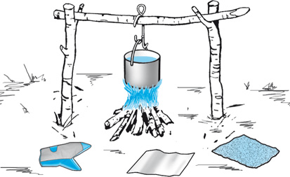
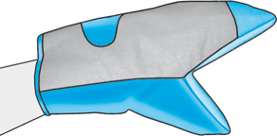
Знання про здатність різних матеріалів по-різному передавати тепло допоможуть у поході.
Щоб не обпектися об гарячий металевий кухоль, його ручку можна обмотати ізоляційною стрічкою, яка є гарним теплоізолятором. Для того щоб зняти з вогнища гарячий казанок, можна скористатися ватяними або брезентовими рукавицями.

Slide 11
ЯКЩО ...
... покласти долоні на шматок пінопласту (або дерева) і дзеркало, що знаходяться поряд, то відчуття від цих предметів будуть різними: пінопласт здасться теплішим, а дзеркало - холоднішим.
Чому? Адже температура навколишнього повітря однакова!
Скло - хороший провідник тепла і відразу почне "відбирати" від руки тепло. Рука буде відчувати холод! Пінопласт гірше проводить тепло. Він теж буде, нагріваючись, "відбирати" тепло у руки, але повільніше, тому й здасться теплішим.

Slide 12

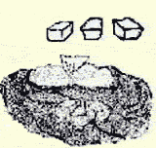
ЗАВДАННЯ ДЛЯ КМІТЛИВИХ !
Якщо приготувати три однакових шматочки льоду, один з них загорнути у фольгу, другий - в папір, третій - у вату і залишити на блюдцях в кімнаті, то спочатку розтане лід у , потім у , останнім -
Поясніть різницю.
Якщо до замерзлого скла (покритого інієм) у трамваї чи автобусі прикласти на однаковий час палець, а іншим пальцем притиснути монету, то площа відтавання під монетою виявиться більшою. Чому?

Slide 13
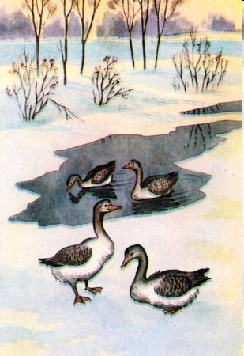
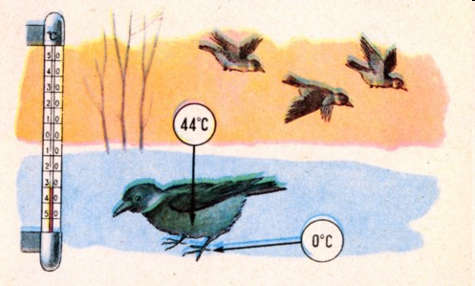
Це цікаво!!!
Куріпки, качки та інші птахи взимку не мерзнуть тому, що температура лап у них може відрізнятися від температури тіла більш ніж на 30 градусів. Низька температура лап сильно знижує тепловіддачу. Такі захисні сили організму!

Slide 14

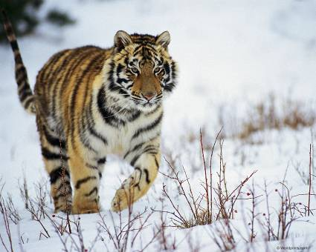
Хутро тварин має погану теплопровідність і тому оберігає їх від переохолодження взимку, та від спеки літом.

Slide 15
Дякую за увагу!
Виконав:
Учень 8 класу
Нетішинскої ЗОШ
I-III ступенів № 2
Шмат Богдан

